Slide 1



计算机组成原理
第四章 存储子系统
信息与软件工程学院
School of Information and Software Engineering

Slide 2


1
概述
主要内容
2
半导体存储器
3
主存储器组织
4
磁表面存储器

Slide 3
4.3 主存储器组织
01.
主存储器的逻辑设计
02.
基本逻辑门及译码器
03.
动态存储器的刷新
04.
主存储器的校验方法

Slide 4

引言
主存储器的组织涉及到这样一些方面：
(1)存储器基本逻辑设计，而半导体存储器的逻辑主要是寻址逻辑，即如何按地址选择芯片与片内单元；
(2) 如果采用DRAM，还需考虑动态刷新问题；
(3) 所构成的主存如何与CPU连接、匹配；
(4) 主存校验，如何保证存取信息的正确性。

Slide 5
一、主存储器的逻辑设计
1、设计主存时，需要注意两点：
1）需先明确所要求的总容量这一技术指标，即字数×位数。字数指可编址单元数，常简称单元数；位数指每个编址单元的位数。模型机中，采用主存按字节编址，那么每个编址单元有8位(一个字节)
2）需要确定可供选用的存储芯片，即什么类型、型号的存储芯片， 每片的容量是多少。每片容量通常低于总容量，就需要用若干块芯片组成。相应地，可能存在位数与字数的扩展问题。

Slide 6
一、主存储器的逻辑设计
① 位扩展
为了实现位扩展，各芯片的数据输入／输出线相拼接，如每片分别与１位数据线相连，拼接为８位。而编址空间相同的芯片，地址线与片选信号分别相同，可将它们的地址线按位并联然后与地址总线相连，共用一个片选信号。
② 字数(编址空间)扩展
如果每片的字数不够，需用若干芯片组成总容量较大的存储器，称为字数扩展。高位地址译码产生若干不同片选信号选择芯片。低位地址线直接送往各芯片，以选择片内的某个单元。

Slide 7

一、主存储器的逻辑设计
2、举例
例1.用2114（1K×4）SRAM芯片组成容量为4K×8的存储 器。地址总线A₁₅～A₀（低）,双向数据总线D₇～D₀ （低）,读/写信号线R/$\overline{W}$。 给出芯片地址分配与片选逻辑,并画出M框图。
① 计算芯片数
a. 先扩展位数，再扩展单元数。
2片1K×4
1K×8
8片
4组1K×8
4K×8
b. 先扩展单元数，再扩展位数。
4片1K×4
4K×4
8片
2组4K×4
4K×8

Slide 8
一、主存储器的逻辑设计
② 地址分配与片选逻辑
芯片内的寻址系统（二级译码）
存储器寻址逻辑
芯片外的地址分配与片选逻辑
为芯片分配哪几位地址，以便寻找片内的存储单元
由哪几位地址形成芯片选择逻辑，以便寻找芯片
存储空间分配：
4KB存储器在16位地址空间（64KB）中占据任意连续区间。

Slide 9
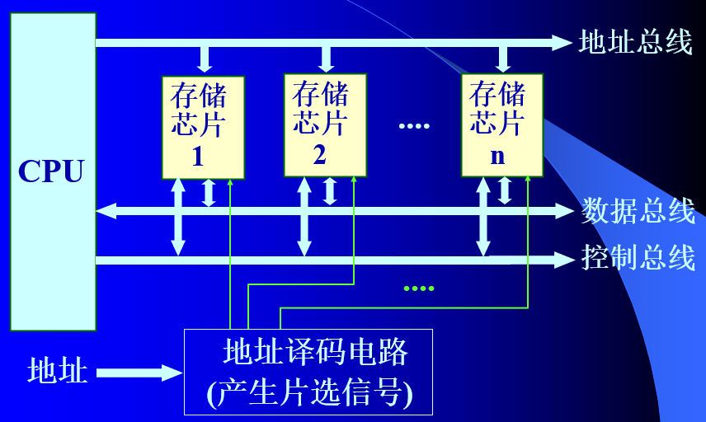
一、主存储器的逻辑设计
3 线路连接的原理框图:

Slide 10
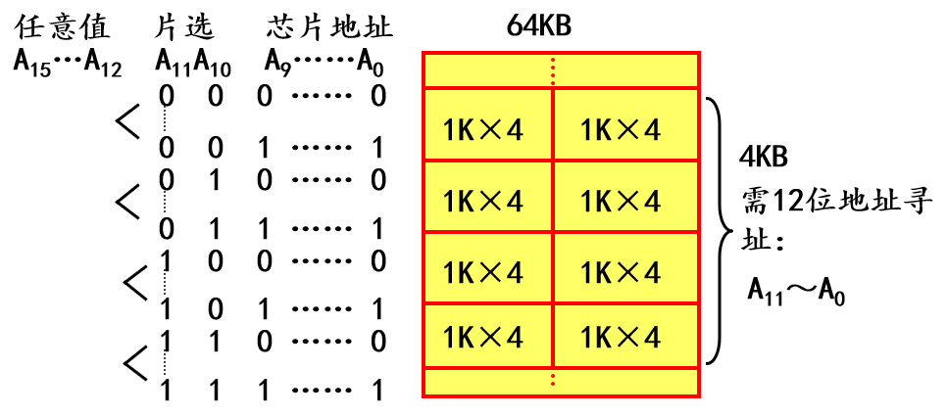
一、主存储器的逻辑设计
低位地址分配给芯片，高位地址形成片选逻辑。
芯片 芯片地址 片选信号 片选逻辑
1K
A₉～A₀
CS₀
A₁₁A₁₀
1K
A₉～A₀
CS₁
A₁₁A₁₀
1K
A₉～A₀
CS₂
A₁₁A₁₀
1K
A₉～A₀
CS₃
A₁₁A₁₀

Slide 11

一、主存储器的逻辑设计
③ 连接方式
a.扩展位数 b.扩展单元数 c.连接控制线 d.形成片选逻辑电路
4
4
4
4
1K×4
1K×4
1K×4
1K×4
4
4
4
4
R$\overline{W}$
1K×4
1K×4
1K×4
1K×4
A9~A0
10
10
10
10
CS0
CS1
CS2
CS3
A11 A10
A11 A10
A11 A10
A11 A10

Slide 12
一、主存储器的逻辑设计
例2.某半导体存储器,按字节编址。其中,0000H～07FFH为ROM区，选用EPROM芯片(2KB/片)；0800H～13FFH为RAM区，选用RAM芯片(2KB/片和1KB/片)。地址总线A15～A0（低）。
① 计算容量和芯片数
ROM区：2KB
RAM区：3KB
共3片
② 地址分配与片选逻辑
存储空间分配：
先安排大容量芯片（放地址低端），再安排小容量芯片。
便于拟定片选逻辑。

Slide 13
64K
A15A14A13A12A11A10A9…A0
0000 H
07FFH
0 0 0 0 0 0 …… 0
2K
ROM
5KB需13位地址寻址：
0 0 0 0 0 1 …… 1
2K
0800 H
0FFFH
0 0 0 0 1 0 …… 0
RAM
0 0 0 0 1 1 …… 1
1K
1000 H
13FFH
0 0 0 1 0 0 0 … 0
A12～A0
0 0 0 1 0 0 1 … 1
低位地址分配给芯片，高位地址形成片选逻辑。
芯片 芯片地址 片选信号 片选逻辑
2K
A10～A0
CS0
A12A11
2K
A10～A0
CS1
A12A11
1K
A9～A0
CS2
A12A11
A10
A15A14A13为全0

Slide 14
(3).线路连接
数据总线
CPU
D₇~D₀
D₇~D₀
D₇~D₀
2K
ROM
2K
RAM
1K
RAM
CS
CS
CS
R/W
A10~A0
A10~A0
A9~A0
地址总线
A₁₂
A₁₂ A₁₁
A₁₀
A₁₁
A₁₁
A₁₂

Slide 15
数据总线 D₇~D₀
CPU
2K
ROM
2K
RAM
1K
RAM
A₀
A₁₀
.........

Slide 16
二、基本逻辑门及译码器
1、译码器
1）74LS138译码器（3-8译码器）
各引脚功能；输入端与输出端关系（真值表）
用几个存储芯片，用几根输出;高位的最低三位作输入;为0的位通过与非门，为0的位通过或门
G1
Y0
使 能 端 | 输 入 端 | 输 出 端
G₁ #G_{2A} #G_{2B} | C B A | #Y₀ #Y₁ #Y₂ #Y₃ #Y₄ #Y₅ #Y₆ #Y₇
× 1 1 0 × × 1 0 0 1 0 0 1 0 0 1 0 0 1 0 0 1 0 0 1 0 0 1 0 0 | × × × × × × 0 0 0 0 0 1 0 1 0 0 1 1 1 0 0 1 0 1 1 1 0 1 1 1 | 1 1 1 1 1 1 1 1 1 1 1 1 1 1 1 1 0 1 1 1 1 1 1 1 1 0 1 1 1 1 1 1 1 1 0 1 1 1 1 1 1 1 1 0 1 1 1 1 1 1 1 1 0 1 1 1 1 1 1 1 1 0 1 1 1 1 1 1 1 1 0 1 1 1 1 1 1 1 1 0
G2A
G2B
•
•
C
•
B
•
A
Y7

Slide 17
二、基本逻辑门及译码器
2）74LS139译码器(2-4译码器)
2-4译码器有1个使能端、2个输入端、4个输出端。在使能端为有效电平时，对应每一组输入代码，只有一个输出端为有效电平。
具体来说，2个输入变量，A0，A1共有4种不同状态组合，因而译码器共有4个输出信号Y0-Y3，并且输出为低电平有效，其真值表如下：

Slide 18
二、基本逻辑门及译码器
使能端 | 输入端 |  | 输出端
#E | A0 | A1 | #Y0 | #Y1 | #Y2 | #Y3
1 | X | X | 1 | 1 | 1 | 1
0 | 0 | 0 | 0 | 1 | 1 | 1
0 | 0 | 1 | 1 | 0 | 1 | 1
0 | 1 | 0 | 1 | 1 | 0 | 1
0 | 1 | 1 | 1 | 1 | 1 | 0
Y0
E
•
•
A₁
A₀
Y3

Slide 19
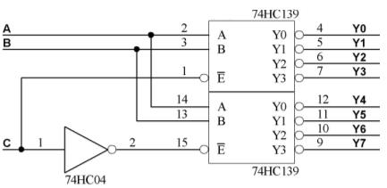
二、基本逻辑门及译码器
3）双2-4译码器如何转换为3-8译码器

Slide 20
二、基本逻辑门及译码器
2、地址译码方法
1）全地址译码方式
就是构成存储器时要使用全部地址总线信号，即所有的高位地址信号都用来作为译码器的输入，低位地址信号接存储芯片的地址输入线，从而使存储器芯片上的每一个单元在整个内存空间中具有唯一的地址。
2）部分地址译码方式
就是仅把地址总线的一部分地址信号线与存储器连接，通常是用高位地址信号的一部分（而不是全部）作为片选译码信号；低位地址信号接存储芯片的地址输入线。

Slide 21
例: 用2114(1K×4)SRAM芯片组成2K×8的存储器。地址总线A15~A0, 双向数据总线D7~D0。
• 所需芯片数量: 4片
• 假设分配地址范围: 1000H ～ 17FFH
A15A14A13A12A11 A10 A9A8A7A6A5A4A3A2A1A0
第一组
0 0 0 1 0 0 0 0 0 0 0 0 0 0 0 0
0 0 0 1 0 0 1 1 1 1 1 1 1 1 1 1
第二组
0 0 0 1 0 1 0 0 0 0 0 0 0 0 0 0
0 0 0 1 0 1 1 1 1 1 1 1 1 1 1 1
低10位地址直接与芯片相连

Slide 22
全译码:
将除了与芯片连接的地址以外的所有高位地址用于译码产生片选信号,
A9～A0
A9～A0
1K×4
RAM
1K×4
RAM
1K×4
RAM
1K×4
RAM
D3～D0
D7～D4
D3～D0
D7～D4
CS1
CS2
A15～A10=000100
A15～A10=000101
全译码
全译码

Slide 23
部分译码:
将除了与芯片连接的地址以外的部分高位地址用于译码产生片选信号
A9～A0
A9～A0
1K×4
RAM
1K×4
RAM
1K×4
RAM
1K×4
RAM
D3～D0
D7～D4
D3～D0
D7～D4
CS1
CS2
A11A10=00
A11A10 =01
部分译码
部分译码

Slide 24
线译码:
直接用一条可以区分两组地址范围的地址线的高低电平作为片选信号
A9～A0
A9～A0
1K×4
RAM
1K×4
RAM
1K×4
RAM
1K×4
RAM
D3～D0
D7～D4
D3～D0
D7～D4
CS2
CS1
A10=0
A10 =1

Slide 25
二、基本逻辑门及译码器
3）全地址译码、部分地址译码的应用场合
① 所设计的存储器达到(或接近达到)CPU提供的全部存储空间时, 必须用全译码, 且任何时候都可以使用全译码方式。
② 所设计的存储器未达到CPU提供的全部存储空间时, 可以用部分译码或线译码。
③可采用全译码与部分译码相结合的方式, 即部分芯片用全译码, 另一些芯片采用部分译码。

Slide 26
二、基本逻辑门及译码器
4）全地址译码、部分地址译码的优缺点
①全译码方式的译码电路更为复杂, 部分译码和线译码相对简单。
②部分译码和线译码时, 存储器扩展比较困难。

Slide 27
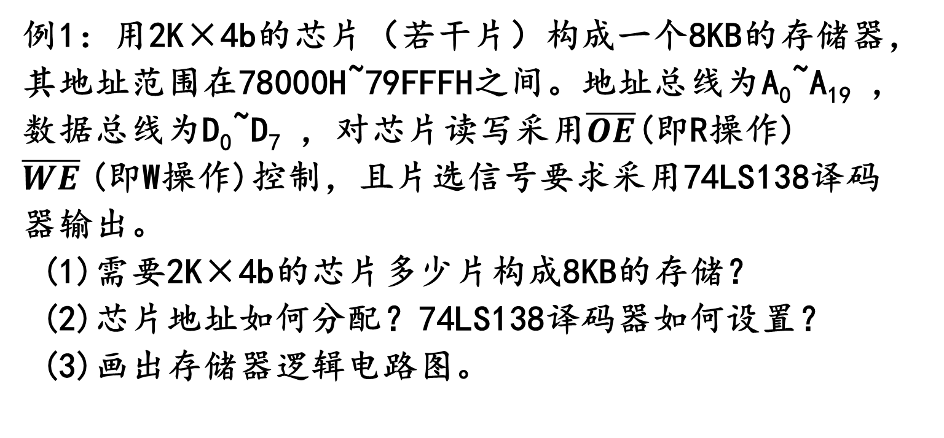
例1：用2K×4b的芯片（若干片）构成一个8KB的存储器，其地址范围在78000H~79FFFH之间。地址总线为A₀~A₁₉ ，数据总线为D₀~D₇ ，对芯片读写采用$\overline{OE}$(即R操作) $\overline{WE}$(即W操作)控制，且片选信号要求采用74LS138译码器输出。 (1)需要2K×4b的芯片多少片构成8KB的存储？ (2)芯片地址如何分配？74LS138译码器如何设置？ (3)画出存储器逻辑电路图。
二、基本逻辑门及译码器
3、举例
解:(1)需要2K×4b的芯片8片，2片2K×4b的芯片组成 一组2KB的芯片，共4组； (2)芯片地址的分配：2KB：A₀~A₁₀；

Slide 28
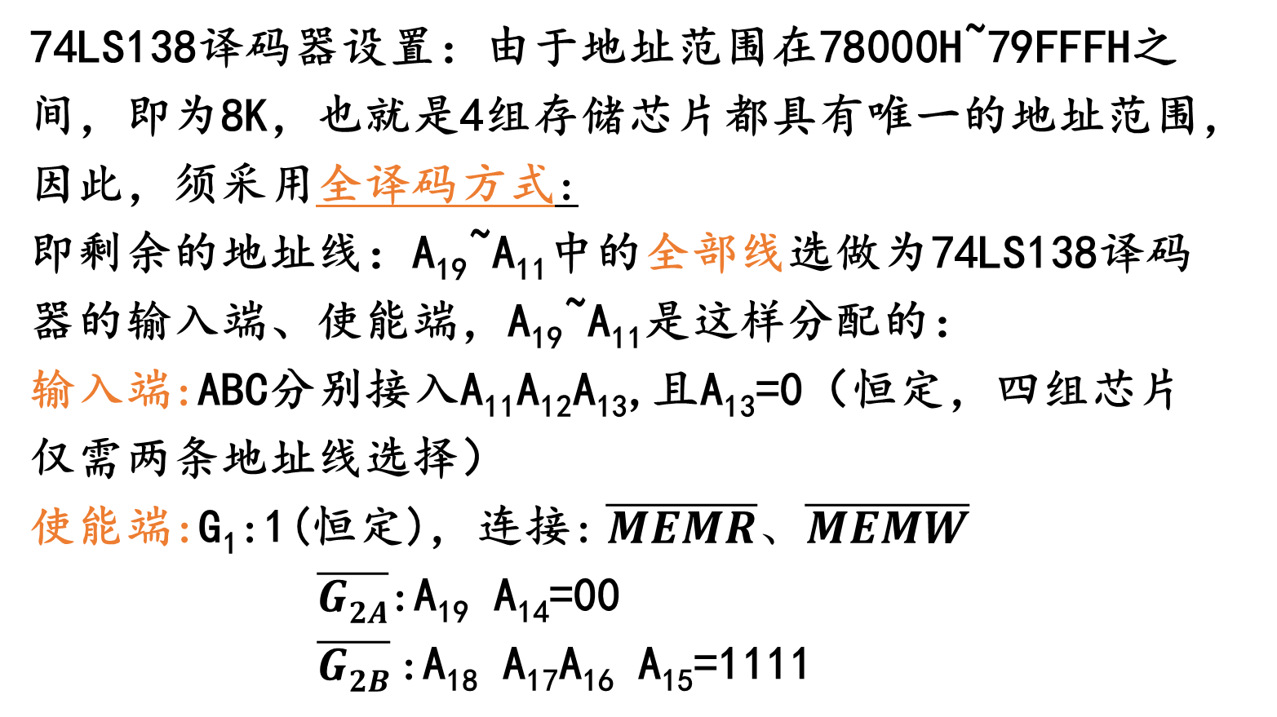
二、基本逻辑门及译码器
74LS138译码器设置：由于地址范围在78000H~79FFFH之间，即为8K，也就是4组存储芯片都具有唯一的地址范围，因此，须采用全译码方式:
即剩余的地址线：A₁₉~A₁₁中的全部线选做为74LS138译码器的输入端、使能端，A₁₉~A₁₁是这样分配的：
输入端:ABC分别接入A₁₁A₁₂A₁₃,且A₁₃=0（恒定，四组芯片仅需两条地址线选择）
使能端:G₁:1(恒定), 连接: $\overline{MEMR}、\overline{MEMW}$ $\overline{G2A}$:A₁₉ A₁₄=00
$\overline{G2B}$:A₁₈ A₁₇A₁₆ A₁₅=1111

Slide 29
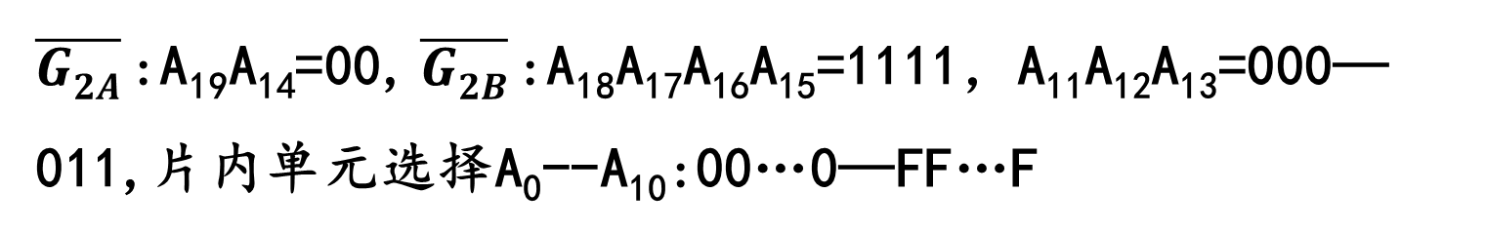
范围为78000H~79FFF：8K
二、基本逻辑门及译码器
$\overline{G2A}$:A₁₉A₁₄=00, $\overline{G2B}$:A₁₈A₁₇A₁₆A₁₅=1111，A₁₁A₁₂A₁₃=000—011,片内单元选择A₀--A₁₀:00…0—FF…F
A₁₉ | A₁₈ | A₁₇ | A₁₆ | A₁₅ | A₁₄ | A₁₃ | A₁₂ | A₁₁ | A₁₀ | . | . | . | . | . | . | . | . | A₁ | A₀
0 | 1 | 1 | 1 | 1 | 0 | 0 | 0 | 0 | 0 | . | . | . | . | . | . | . | . | 0 | 0
0 | 1 | 1 | 1 | 1 | 0 | 0 | 0 | 0 | 0 | . | . | . | . | . | . | . | . | 0 | 1
. | . | . | . | . | . | . | . | . | . | . | . | . | . | . | . | . | . | . | .
0 | 1 | 1 | 1 | 1 | 0 | 0 | 1 | 1 | 1 | . | . | . | . | . | . | . | . | 1 | 0
0 | 1 | 1 | 1 | 1 | 0 | 0 | 1 | 1 | 1 | . | . | . | . | . | . | . | . | 1 | 1

Slide 30
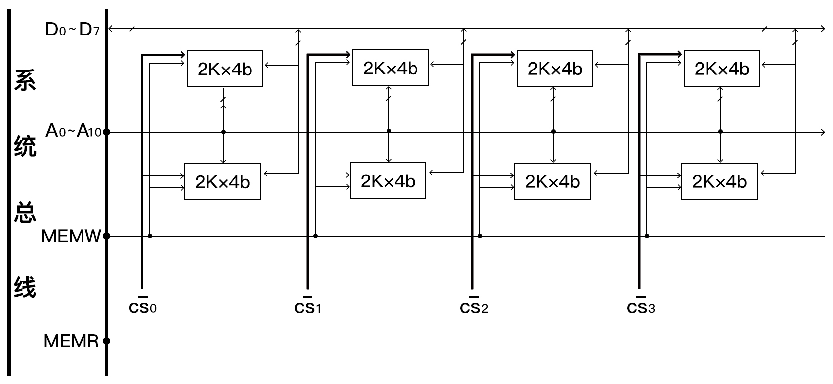
二、基本逻辑门及译码器
(3)画出存储器逻辑电路图

Slide 31
二、基本逻辑门及译码器

Slide 32

二、基本逻辑门及译码器
例2.用2K×4b的芯片（若干片）构成一个8KB的存储器。地址总线为A₀~A₁₉ ，数据总线为D₀~D₇，对芯片读写采用$\overline{OE}$(即R操作) $\overline{WE}$(即W操作)控制，且片选信号要求采用74LS138译码器输出。
(1)需要2K×4b的芯片多少片构成8KB的存储？ (2)芯片地址如何分配？74LS138译码器如何设置？ (3)画出存储器逻辑电路图。
解:(1)需要2K×4b的芯片8片，2片2K×4b的芯片组成一 组2KB的芯片，共4组；
(2)芯片内地址的分配: 2KB:A₀~A₁₀；

Slide 33

二、基本逻辑门及译码器
74LS138译码器设置:由于8K的地址范围在0000H~1FFFH之间（仅需要13条地址线寻址，而本题地址线是20位,可寻址范围为1M）,也就是4组2KB存储芯片不具有唯一的地址范围，因此，可采用部分译码方式；
即剩余的地址线：A₁₉~A₁₁中的部分线可选做为74LS138译码器的输入端、使能端，可采用的方法很多，其中，我们任选一种，如下:输入端、使能端的A₁₉~A₁₁ (A₁₈、A₁₅除外)是这样分配的
输入端:ABC分别接入A₁₁A₁₂A₁₃,且A₁₃=0（恒定，四组芯片仅需两条地址线选择）
使能端:G₁:1(恒定),连接$:\overline{MEMR}、\overline{MEMW}$

Slide 34
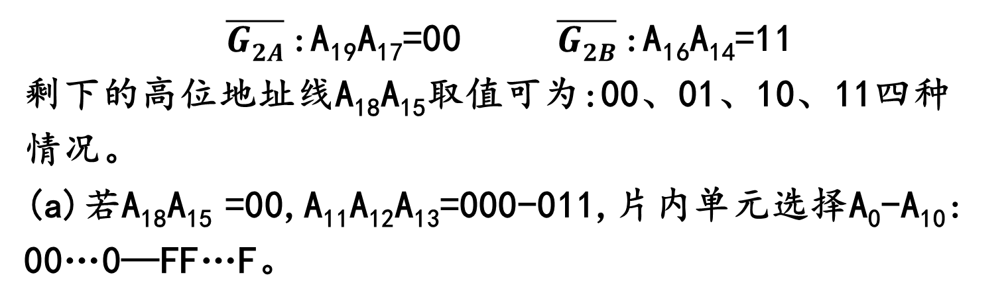
二、基本逻辑门及译码器
$\overline{G2A}$:A₁₉A₁₇=00 $\overline{G2B}$:A₁₆A₁₄=11
剩下的高位地址线A₁₈A₁₅取值可为:00、01、10、11四种情况。
(a)若A₁₈A₁₅ =00,A₁₁A₁₂A₁₃=000-011,片内单元选择A₀-A₁₀: 00…0—FF…F。
范围为14000H—15FFFH：8K
A₁₉ | A₁₈ | A₁₇ | A₁₆ | A₁₅ | A₁₄ | A₁₃ | A₁₂ | A₁₁ | A₁₀ | . | . | . | . | . | . | . | . | A₁ | A₀
0 | 0 | 0 | 1 | 0 | 1 | 0 | 0 | 0 | 0 | . | . | . | . | . | . | . | . | 0 | 0
0 | 0 | 0 | 1 | 0 | 1 | 0 | 0 | 0 | 0 | . | . | . | . | . | . | . | . | 0 | 1
. | . | . | . | . | . | . | . | . | . | . | . | . | . | . | . | . | . | . | .
0 | 0 | 0 | 1 | 0 | 1 | 0 | 1 | 1 | 1 | . | . | . | . | . | . | . | . | 1 | 0
0 | 0 | 0 | 1 | 0 | 1 | 0 | 1 | 1 | 1 | . | . | . | . | . | . | . | . | 1 | 1

Slide 35
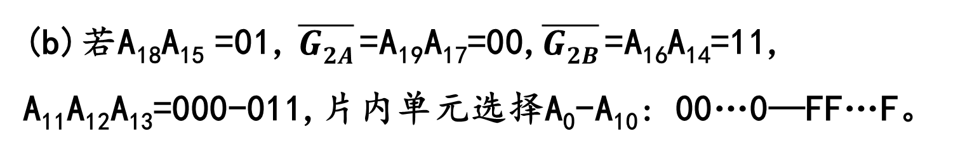
二、基本逻辑门及译码器
(b)若A₁₈A₁₅ =01, $\overline{G2A}$=A₁₉A₁₇=00,$\overline{G2B}$=A₁₆A₁₄=11, A₁₁A₁₂A₁₃=000-011,片内单元选择A₀-A₁₀: 00…0—FF…F。
A₁₉ | A₁₈ | A₁₇ | A₁₆ | A₁₅ | A₁₄ | A₁₃ | A₁₂ | A₁₁ | A₁₀ | . | . | . | . | . | . | . | . | A₁ | A₀
0 | 0 | 0 | 1 | 1 | 1 | 0 | 0 | 0 | 0 | . | . | . | . | . | . | . | . | 0 | 0
0 | 0 | 0 | 1 | 1 | 1 | 0 | 0 | 0 | 0 | . | . | . | . | . | . | . | . | 0 | 1
. | . | . | . | . | . | . | . | . | . | . | . | . | . | . | . | . | . | . | .
0 | 0 | 0 | 1 | 1 | 1 | 0 | 1 | 1 | 1 | . | . | . | . | . | . | . | . | 1 | 0
0 | 0 | 0 | 1 | 1 | 1 | 0 | 1 | 1 | 1 | . | . | . | . | . | . | . | . | 1 | 1
范围为1C000H—1DFFFH：8K

Slide 36
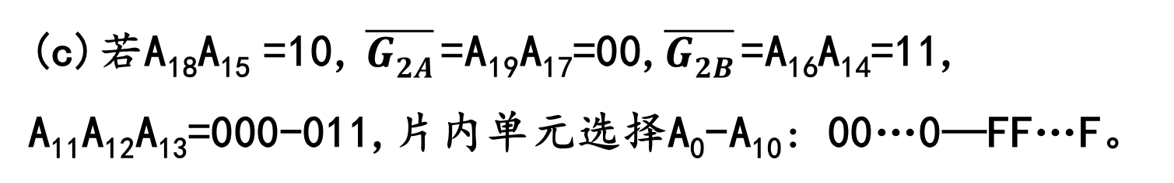
二、基本逻辑门及译码器
(c)若A₁₈A₁₅ =10, $\overline{G2A}$=A₁₉A₁₇=00,$\overline{G2B}$=A₁₆A₁₄=11, A₁₁A₁₂A₁₃=000-011,片内单元选择A₀-A₁₀: 00…0—FF…F。
A₁₉ | A₁₈ | A₁₇ | A₁₆ | A₁₅ | A₁₄ | A₁₃ | A₁₂ | A₁₁ | A₁₀ | . | . | . | . | . | . | . | . | A₁ | A₀
0 | 1 | 0 | 1 | 0 | 1 | 0 | 0 | 0 | 0 | . | . | . | . | . | . | . | . | 0 | 0
0 | 1 | 0 | 1 | 0 | 1 | 0 | 0 | 0 | 0 | . | . | . | . | . | . | . | . | 0 | 1
. | . | . | . | . | . | . | . | . | . | . | . | . | . | . | . | . | . | . | .
0 | 1 | 0 | 1 | 0 | 1 | 0 | 1 | 1 | 1 | . | . | . | . | . | . | . | . | 1 | 0
0 | 1 | 0 | 1 | 0 | 1 | 0 | 1 | 1 | 1 | . | . | . | . | . | . | . | . | 1 | 1
范围为54000H—55FFFH：8K

Slide 37
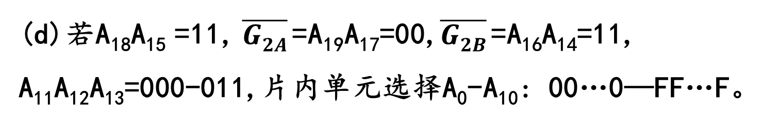
二、基本逻辑门及译码器
(d)若A₁₈A₁₅ =11, $\overline{G2A}$=A₁₉A₁₇=00,$\overline{G2B}$=A₁₆A₁₄=11, A₁₁A₁₂A₁₃=000-011,片内单元选择A₀-A₁₀: 00…0—FF…F。
A₁₉ | A₁₈ | A₁₇ | A₁₆ | A₁₅ | A₁₄ | A₁₃ | A₁₂ | A₁₁ | A₁₀ | . | . | . | . | . | . | . | . | A₁ | A₀
0 | 1 | 0 | 1 | 1 | 1 | 0 | 0 | 0 | 0 | . | . | . | . | . | . | . | . | 0 | 0
0 | 1 | 0 | 1 | 1 | 1 | 0 | 0 | 0 | 0 | . | . | . | . | . | . | . | . | 0 | 1
. | . | . | . | . | . | . | . | . | . | . | . | . | . | . | . | . | . | . | .
0 | 1 | 0 | 1 | 1 | 1 | 0 | 1 | 1 | 1 | . | . | . | . | . | . | . | . | 1 | 0
0 | 1 | 0 | 1 | 1 | 1 | 0 | 1 | 1 | 1 | . | . | . | . | . | . | . | . | 1 | 1
范围为5C000H—5DFFFH：8K

Slide 38
二、基本逻辑门及译码器
(3)画出存储器逻辑电路图

Slide 39
二、基本逻辑门及译码器

Slide 40
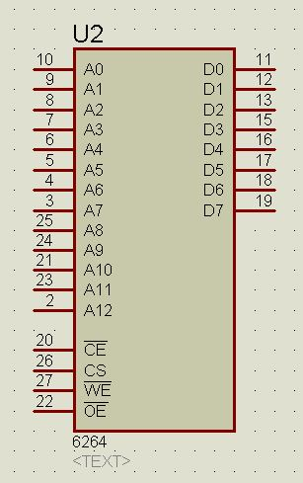
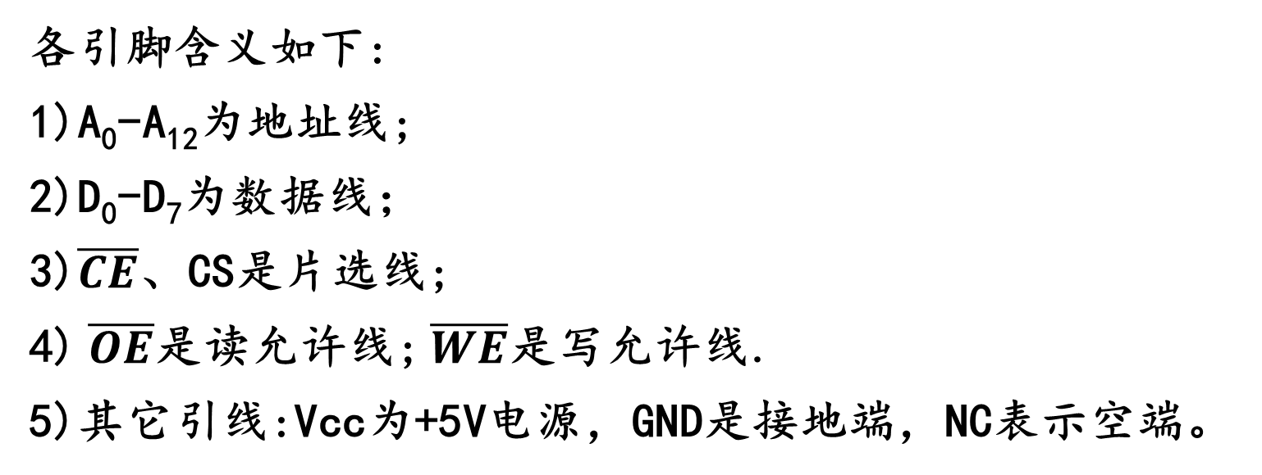
二、基本逻辑门及译码器
5、SRAM芯片6264（intel）
6264是8K*8b静态随机存储器芯片,采用CMOS工艺制造,单一+5V供电,额定功耗200mW,典型存取时间200ns,28线双列直插式封装。
各引脚含义如下:
1)A₀-A₁₂为地址线;
2)D₀-D₇为数据线；
3)$\overline{CE}$、CS是片选线;
4) $\overline{OE}$是读允许线; $\overline{WE}$是写允许线.
5)其它引线:Vcc为+5V电源，GND是接地端，NC表示空端。

Slide 41
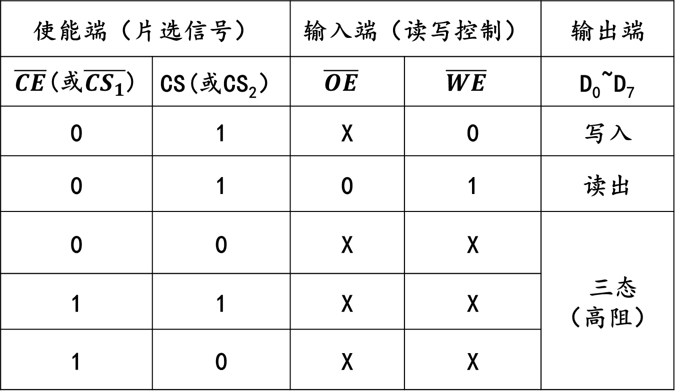
二、基本逻辑门及译码器
6264功能表
使能端（片选信号） |  | 输入端（读写控制） |  | 输出端
$\overline{CE}$(或$\overline{CS_{1}}$) | CS(或CS₂） | $$\overline{OE}$$ | $$\overline{WE}$$ | D₀~D₇
0 | 1 | X | 0 | 写入
0 | 1 | 0 | 1 | 读出
0 | 0 | X | X | 三态 （高阻）
1 | 1 | X | X
1 | 0 | X | X

Slide 42
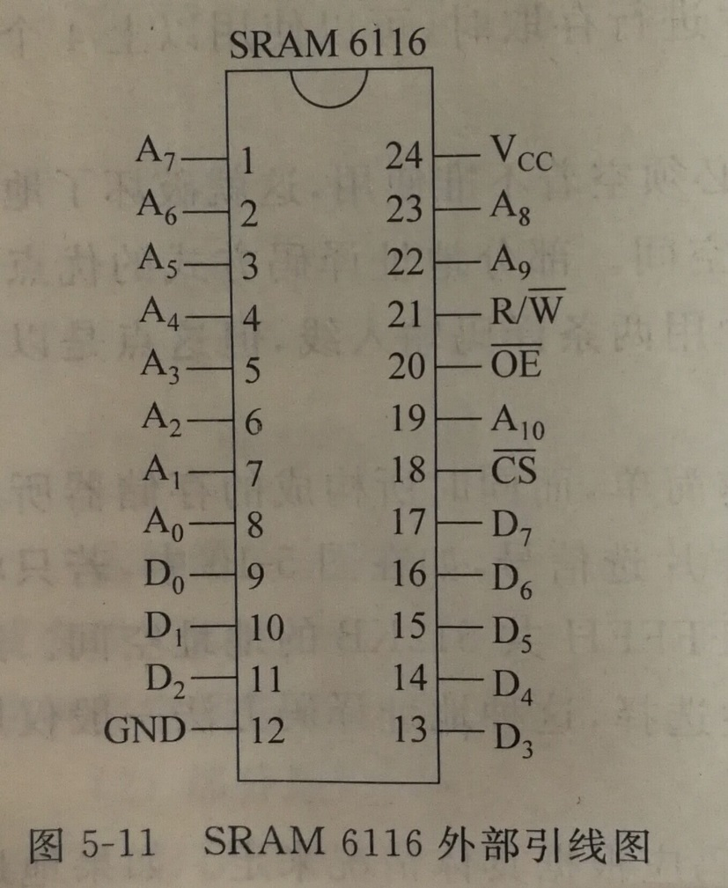
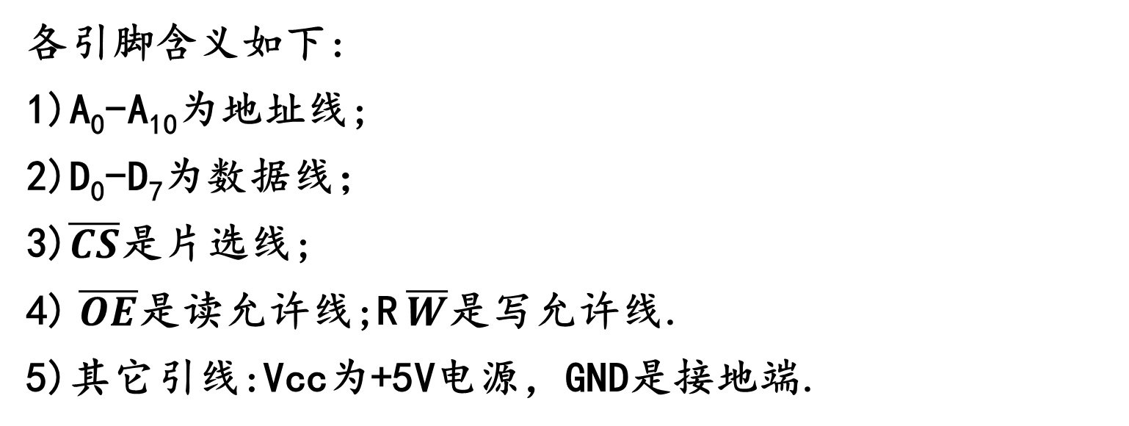
二、基本逻辑门及译码器
6、SRAM芯片6116（intel）
6116是2K*8b静态随机存储器芯片,采用CMOS工艺制造,单一+5V供电,额定功耗200mW,典型存取时间200ns,24线双列直插式封装.
各引脚含义如下:
1)A₀-A₁₀为地址线;
2)D₀-D₇为数据线；
3)$\overline{CS}$是片选线;
4) $\overline{OE}$是读允许线;R $\overline{W}$是写允许线.
5)其它引线:Vcc为+5V电源，GND是接地端.

Slide 43
二、基本逻辑门及译码器
7、例题
全地址译码方式：利用基本逻辑门电路构成或利用138译码器实现
例1：一片SRAM6264芯片(即8K*8b的SRAM芯片)与8086/8088系统(地址总线为A₀-A₁₉)的连接图：
1)要求6264芯片的地址范围为3E000H-3FFFFH（低13位可以是从全为0到全为1之间的任何一个值）；
2)要求6264芯片的地址范围为C0000H-C1FFFH。

Slide 44
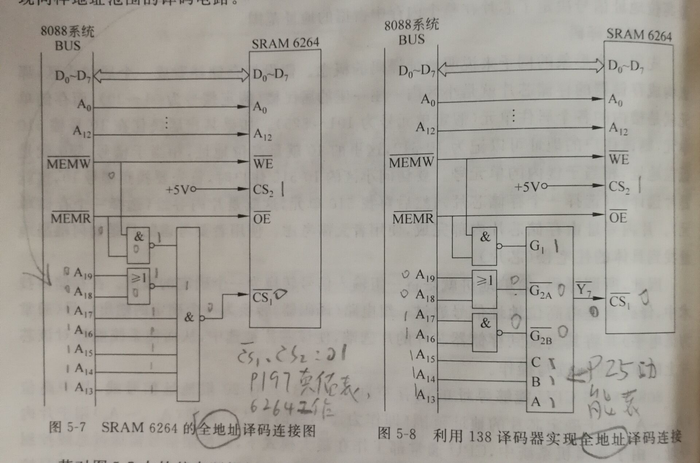
二、基本逻辑门及译码器
例1：

Slide 45
二、基本逻辑门及译码器
部分地址译码方式
例2：一片SRAM6264芯片与8086 /8088系统(地址总线为A₀—A₁₉)的连接图：其地址范围为哪些？（要求地址译码信号线使用A₁₉、A₁₇、A₁₅、A₁₄、A₁₃）

Slide 46
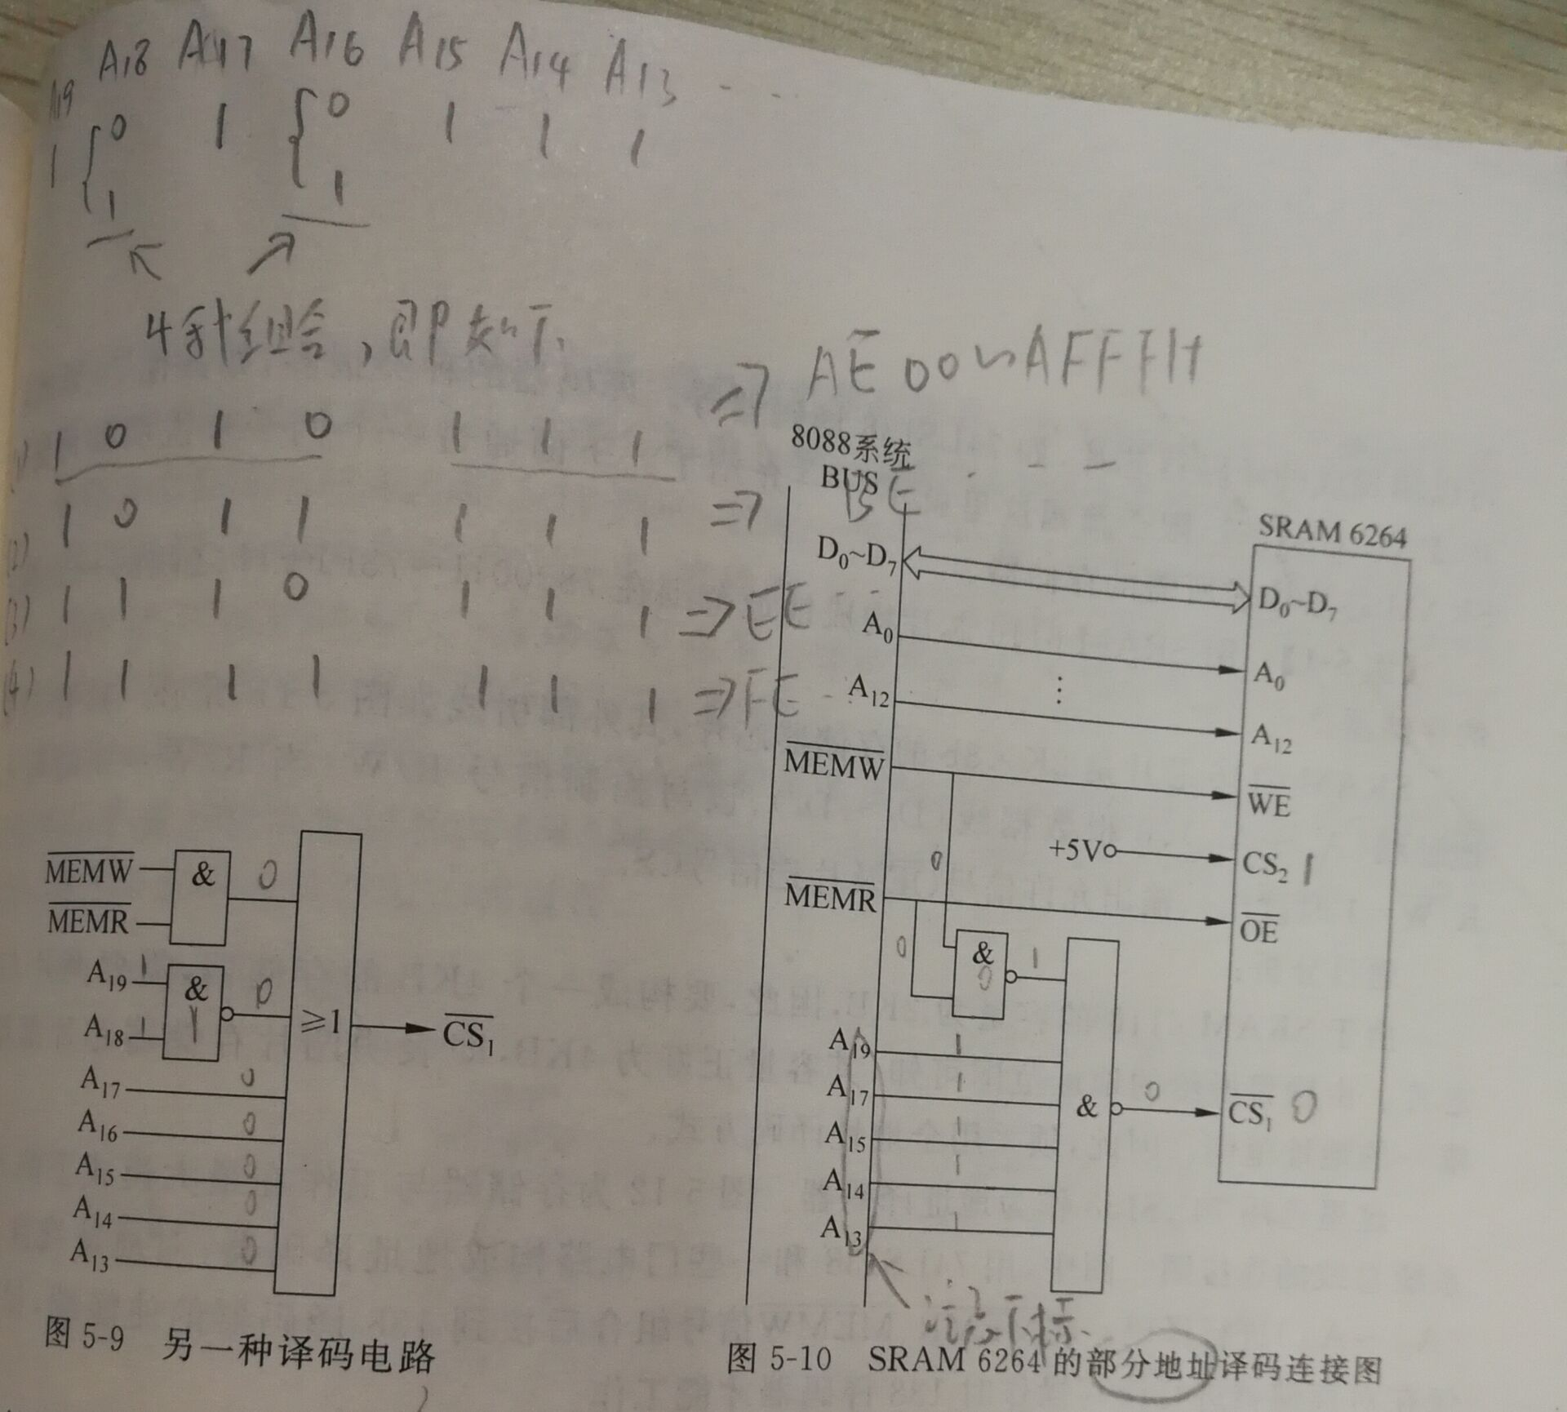
二、基本逻辑门及译码器
例2：

Slide 47

二、基本逻辑门及译码器
全地址译码/部分地址译码方式
例3：用SRAM6116芯片构成范围在
78000H—78FFFH之间的一个4KB存储器。
SRAM6116芯片是2K×8b的存储芯片，
具有11根地址线（A₀—A₁₀），
8根数据线（D₀-D₇），
$\overline{OE}$是读允许线;R $\overline{W}$是写允许线.
片选信号$\overline{CS}$。

Slide 48
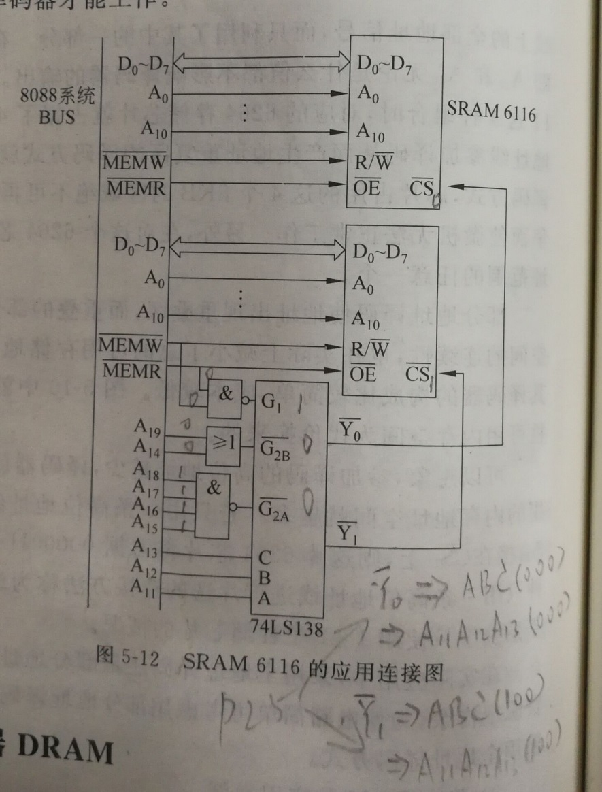
二、基本逻辑门及译码器
例3：

Slide 49
三、动态存储器的刷新
1、刷新定义与原因
定义：定期向电容补充电荷——刷新
原因：动态存储器依靠电容电荷存储信息。平时无电 源供电，时间一长电容电荷会泄放，需定期向 电容补充电荷，以保持信息不变。
刷新与重写的区别：
刷新：非破坏性读出的动态M，需补充电荷以保持原来的信息。
重写：破坏性读出后重写，以恢复原来的信息。

Slide 50
三、动态存储器的刷新
2、最大刷新间隔
2ms。在此期间，必须对所有动态单元刷新一遍。
3、刷新方法
按行读。
刷新一行所用的时间——刷新周期（存取周期）
刷新一块芯片所需的刷新周期数由芯片矩阵的行数决定。
CPU访存：
由CPU提供行、列地址，随机访问。
对主存的访问
动态芯片刷新：
由刷新地址计数器提供行地址，定时刷新。

Slide 51
三、动态存储器的刷新
4、刷新周期的安排方式
1）集中刷新
2ms内集中安排所有刷新周期。
R/W
R/W
刷新
刷新
2ms
50ns
死区
用在实时要求不高的场合。
2）分散刷新
各刷新周期分散安排在存取周期中。

Slide 52
三、动态存储器的刷新
R/W
刷新
R/W
刷新
100ns
用在低速系统中。
3）异步刷新
各刷新周期分散安排在2ms内。每隔一段时间刷新一行。
例：
2ms
≈15.6微秒
每隔15.6微秒提一次刷新请求，刷新一行；2毫秒内刷新完所有行。
128行
R/W
R/W
刷新
R/W
R/W
刷新
R/W
15.6 微秒
15.6 微秒
15.6 微秒
刷新请求
刷新请求
（DMA请求）
（DMA请求）
用在大多数计算机中。

Slide 53
四、主存储器的校验方法
1、基本概念
校验方式:采用冗余校验思想。
校验码：将待写的有效代码和增加的校验位一起，按约 定的校验规律进行编码。
码字：有若干位代码组成一个字。
码距：一种码制中，任何两个码字间的举例可能不同， 将各合法码字间的最小距离称为这种码字的码距。

Slide 54
四、主存储器的校验方法
2、主存中采用的奇偶校验
1）奇偶校验：使整个校验码(包括有效信息位和校验位) 中“1”的个数为奇数；
2）偶校验：使整个校验码中(包括有效信息位和校验 位)“1”的个数为偶数。
奇偶校验码的码距d=2.

Slide 55
四、主存储器的校验方法
3、举例
例1 待编有效信息 10110001
奇校验码（配校验位后） 101100011
偶校验码（配校验位后） 101100010
例2 待编有效信息 10110101
奇校验码（配校验位后） 101101010
偶校验码（配校验位后） 101101011

Slide 56
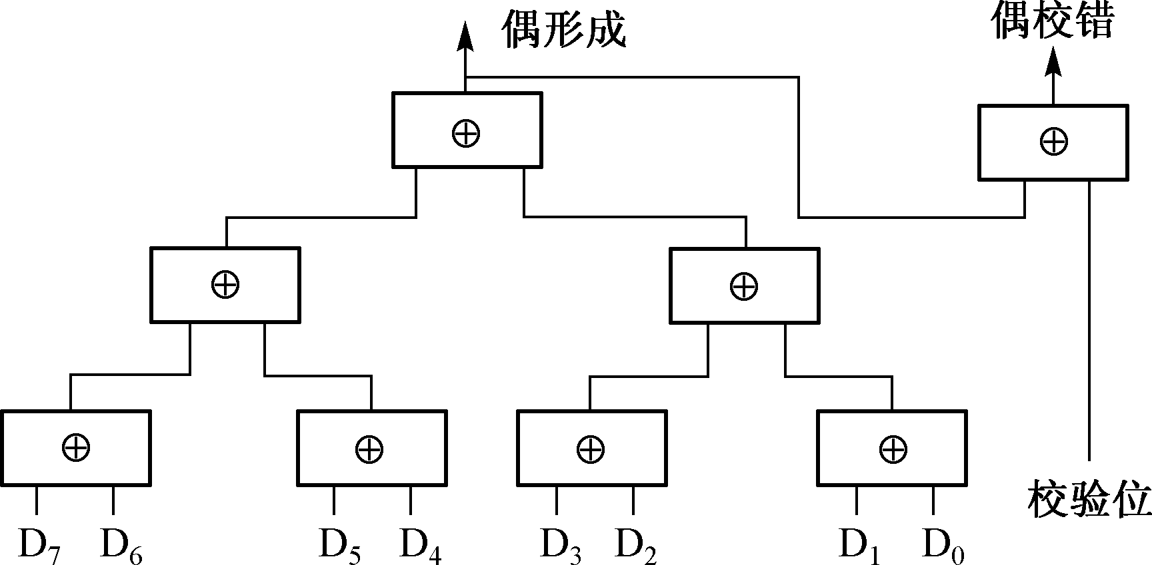
四、主存储器的校验方法
4、奇偶校验逻辑
采用并行奇偶统计方法；
编码即写入时配置校验位
将D7～D0和“偶形成”一道写入主存
读出时进行校验，将读出的8位代码与1位校验位同时送入偶校验逻辑电路，若“偶校错”为0，表明数据正确

Slide 57
谢谢观看
计算机组成原理
信息与软件工程学院
School of Information and Software Engineering

